Slide 1

UBND QUẬN LONG BIÊN
TRƯỜNG MẦM NON BAN MAI XANH
LÀM QUEN VĂN HỌC
Đề tài: Thơ “Nắng bốn mùa” - Mai Anh Đức
Lứa tuổi: 3 - 4tuổi
Năm học: 2023- 2024

Slide 2

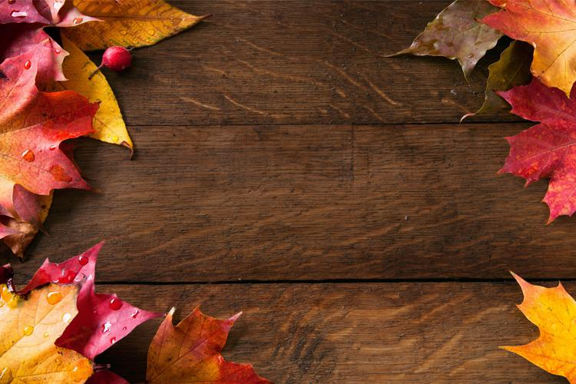
Câu đố
Mùa gì nóng bức
Trời nắng chang chang
Đi học, đi làm
Phải mang nón, mũ
Là gì ?

Slide 3
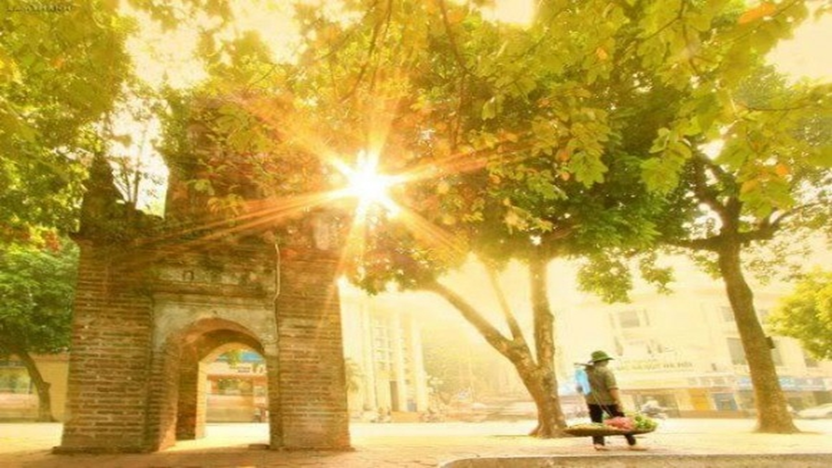

Slide 4
BÀI THƠ: NẮNG BỐN MÙA
Tác giả: Mai Anh Đức

Slide 5
Cô vừa đọc cho các con nghe bài thơ gì?
Do ai sáng tác?

Slide 6

Cô đọc thơ lần 2

Slide 7
BÀI THƠ: NẮNG BỐN MÙA
Tác giả: Mai Anh Đức

Slide 8
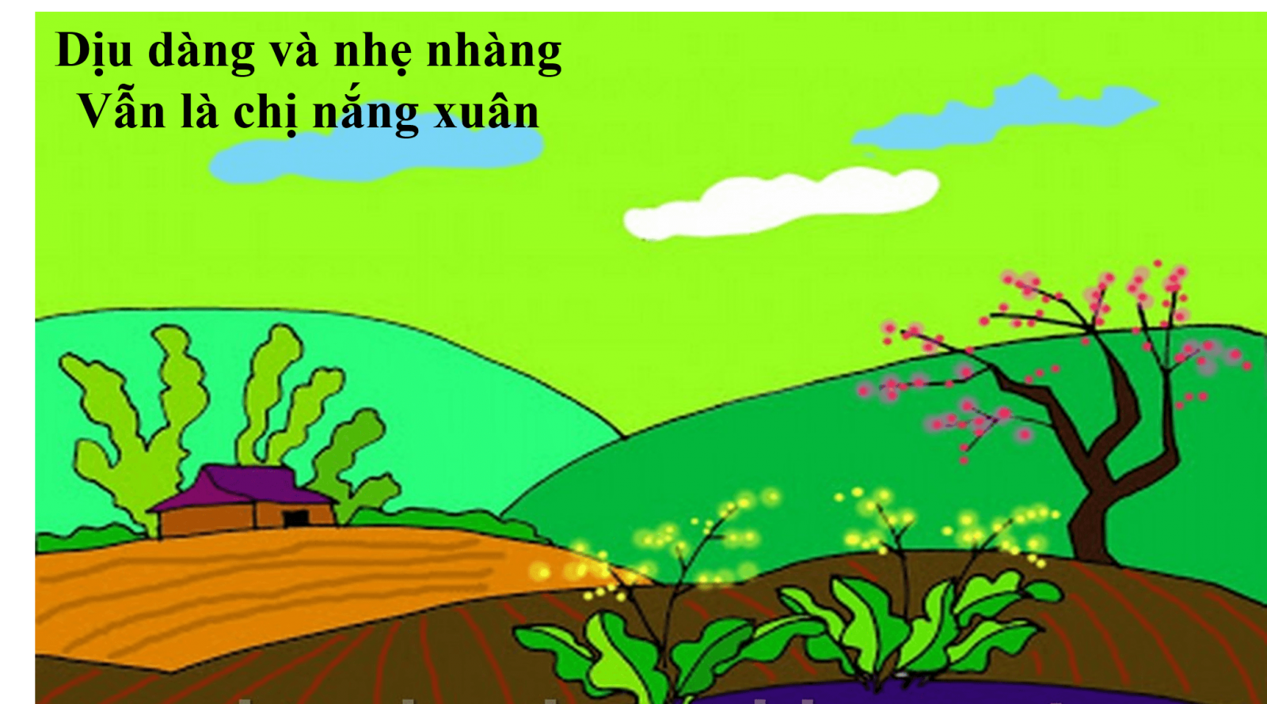

Slide 9
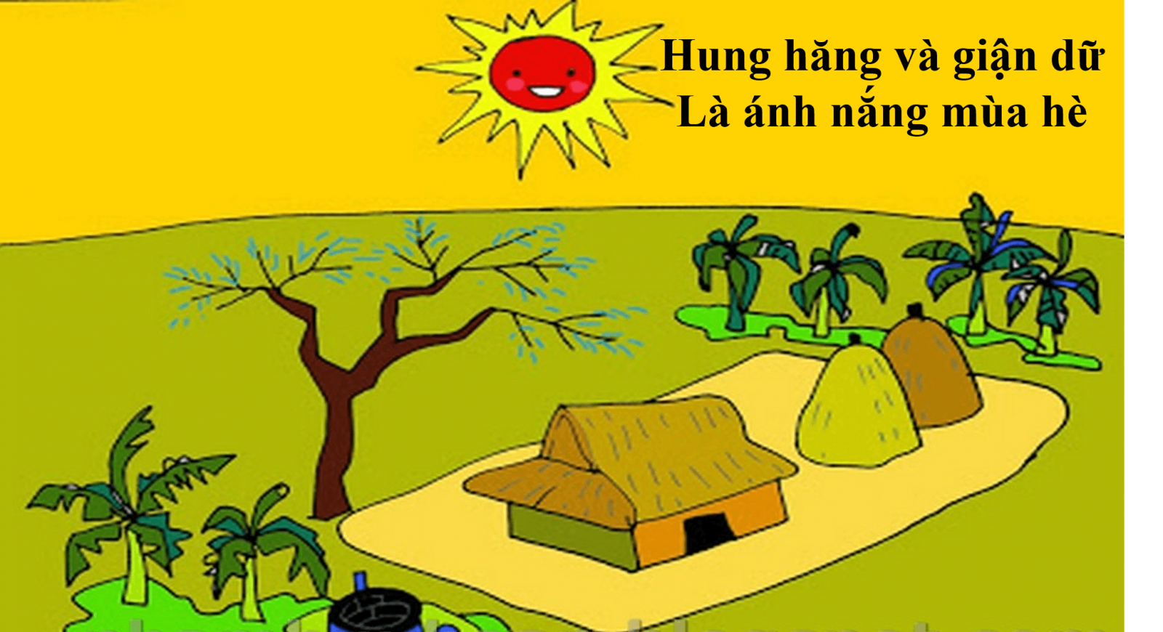

Slide 10
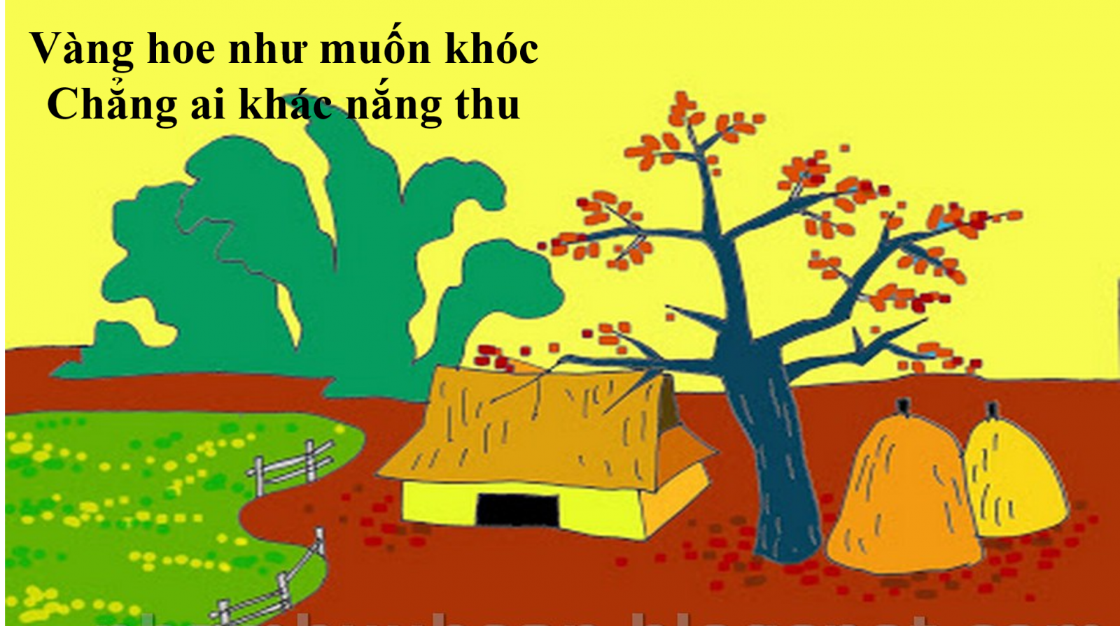

Slide 11
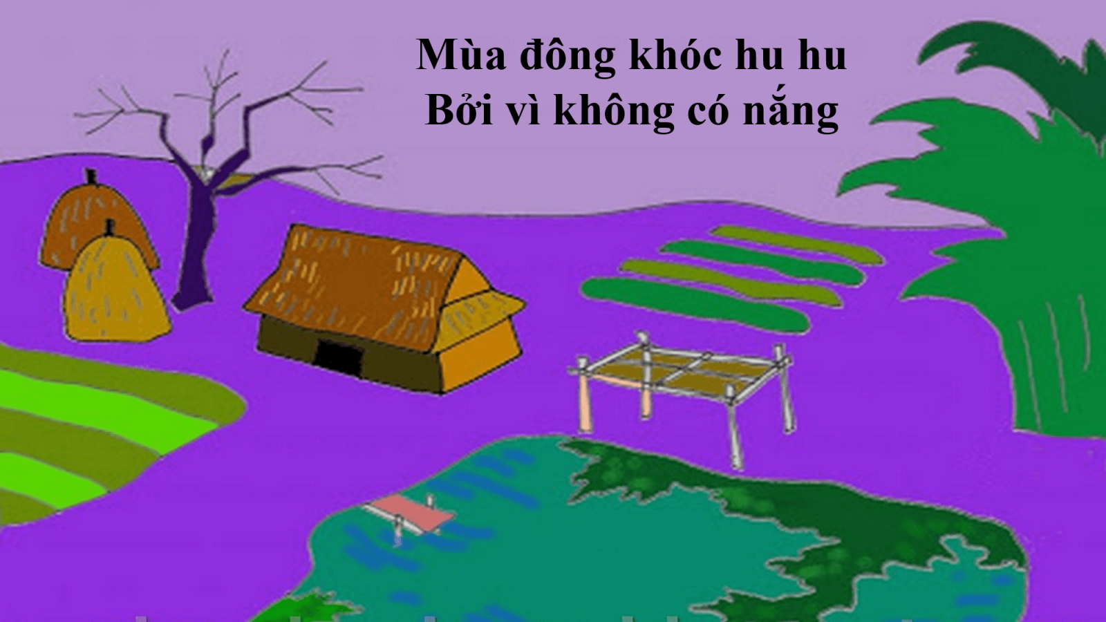

Slide 12
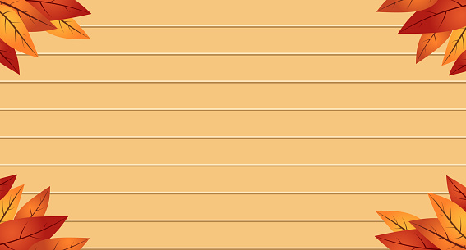

Đàm thoại nội dung bài thơ

Slide 13

Bài thơ nói về điều gì?

Slide 14
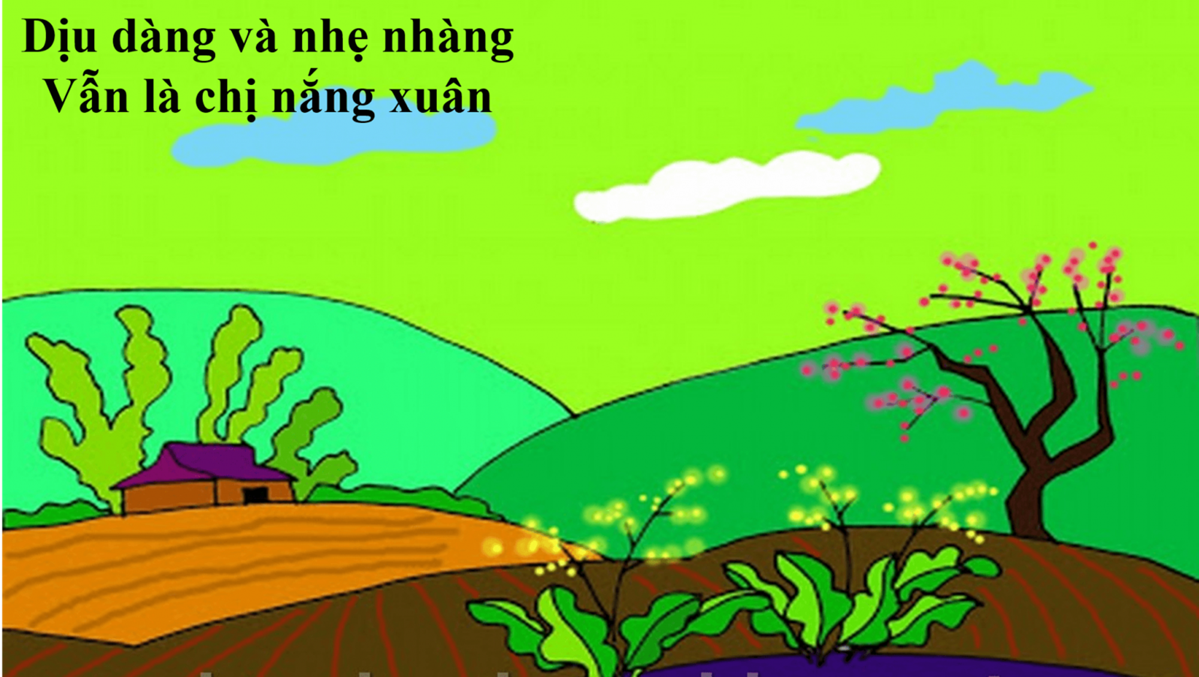
Ánh nắng mùa xuân như thế nào?

Slide 15
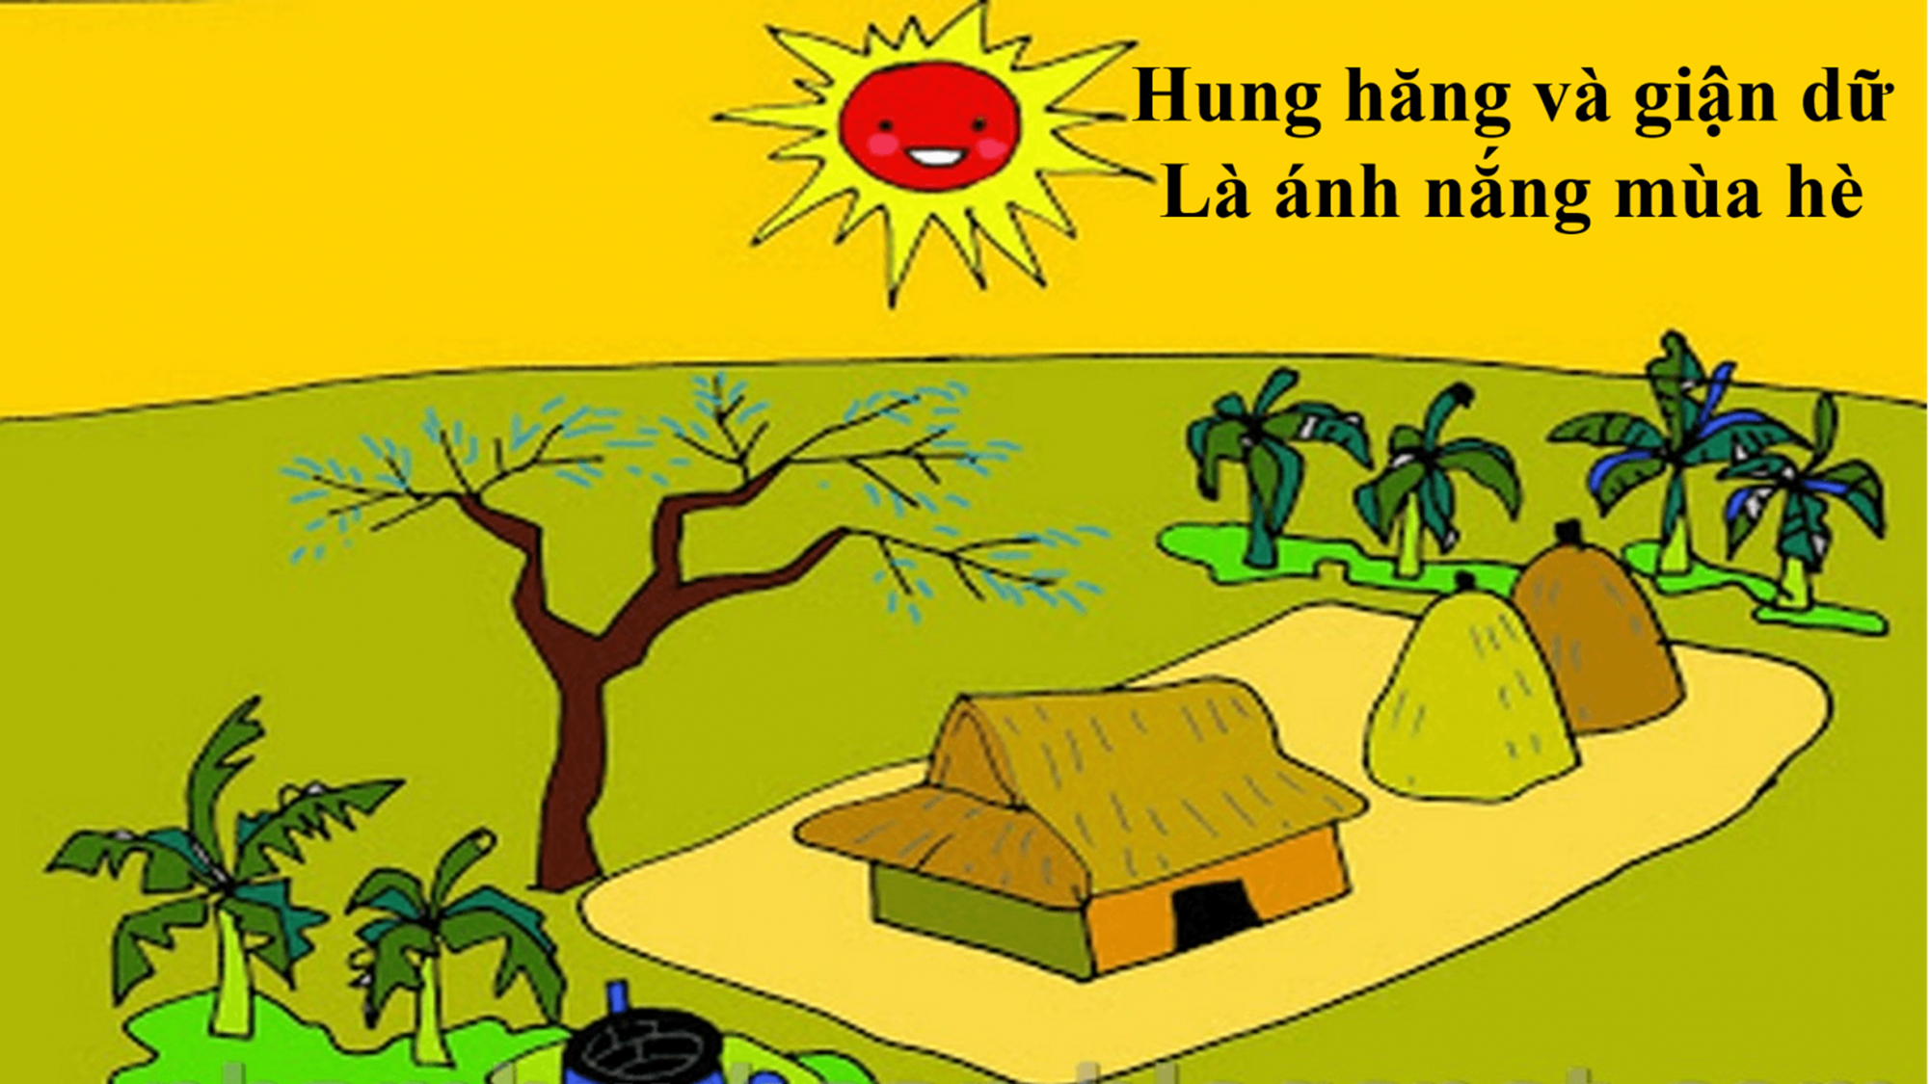
Ánh nắng mùa hè như thế nào?

Slide 16

Ánh nắng mùa thu như thế nào?

Slide 17

Ánh nắng mùa đông như thế nào?

Slide 18

Đọc thơ lần 3

Slide 19
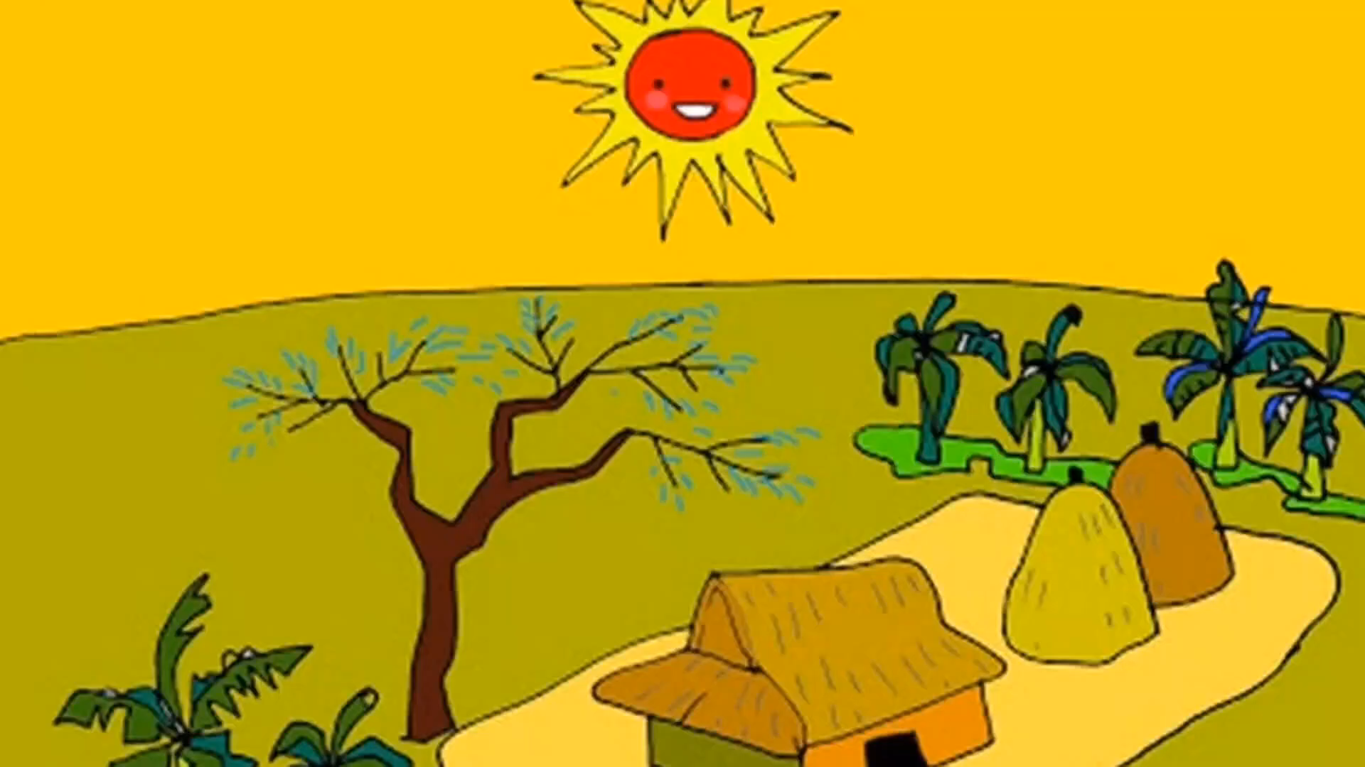

Slide 20
Xin chào và hẹn gặp lại

